Slide 1

DULCE, NUESTRA NUEVA COMPAÑERA

Slide 2

“En un lugar de la mancha tras dos semanas de inclusión, hemos estado trabajando con Dulce y sus compañeros, la lengua de signos y otras formas de comunicación a través de diferentes actividades”.
(Campana) Dulce junto con sus compañeros comienza esa mañana su jornada escolar……

Slide 3


Slide 4


Slide 5




Slide 6


Slide 7




Slide 8
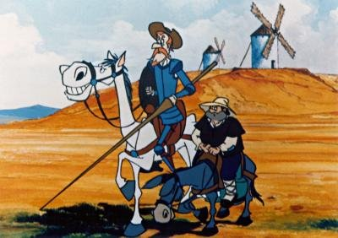

Slide 9
PROPUESTA DE INNOVACIÓN EDUCATIVA PARA FAVORECER LA INCLUSIÓN EDUCATIVA EN NIÑOS CON DEFICIENCIA AUDITIVA
OBJETIVOS
Lograr la inclusión del niño con discapacidad auditiva en el aula.
Trabajar los métodos alternativos de comunicación a la lengua oral.
Todo ello trabajado de forma globalizada con el resto de contenidos

Slide 10
LO HEMOS LLEVADO A CABO MEDIANTE UN PLAN DE ACCIÓN
Plan de acción de la Introducción de la lengua de signos y otras formas de comunicación
¿Qué queremos alcanzar? | OBJETIVO
¿Cuánto queremos lograr? | CANTIDAD Y CALIDAD
¿Cuándo lo queremos lograr? | EN CUANTO TIEMPO
¿Dónde vamos a realizar el programa de actividades? | LUGAR
¿Con qué recursos contamos y con quién? | QUÉ Y A QUIENES NECESITAMOS
¿Cómo sabremos si estamos alcanzando el objetivo? | EVALUACIÓN DEL PROCESO
¿Cómo determinaremos si hemos logrado el objetivo? | EVALUACIÓN DE LOS RESULTADOS
Un plan de acción es un tipo de plan que prioriza las iniciativas más importantes para cumplir con ciertos objetivos y metas. De esta manera, un plan de acción se constituye como una especie de guía que brinda un marco o una estructura a la hora de llevar a cabo un proyecto
Lo hemos planificado para una semana aunque nuestra intención es trabajarlo a lo largo de todo el curso escolar.

Slide 11

Grupo 8
Lucía González Ballesteros
Yolanda López Sempere
María Martínez García
Marta Pinedo Serrano
Anaís Sáez Pillas
Patricia Soriano Armero

